Slide 1
Портфоліо
Палош
Оксани
Василівни
вихователя
Іршавського дошкільного
навчального закладу №2

Slide 2
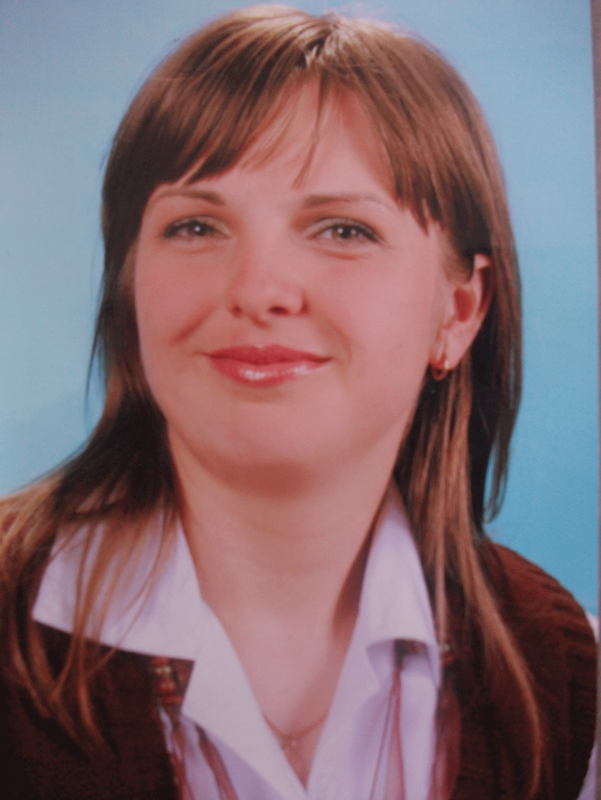
Дата народження :31 липня 1983 року
Місце проживання:
с. Ільниця, вул.Ворошилова,34
Освіта: вища,
Мукачівський державний педагогічний іститут
Спеціальність:
дошкільне виховання
Педагогічний стаж:
10 років
Кваліфікаційна категорія :
вихователь

Slide 3
Моє педагогічне кредо:
«До кожної дитини ключ знайти
У праці результат хороший мати.
Упевнено і творчо до мети іти –
З любов’ю серце дітям віддавати!»

Slide 4
Проблемне питання, над яким працюю:
Розвиток мовлення
у дітей дошкільного віку.

Slide 5
Завдання розвитку мовлення дошкільників.
Виховання звукової культури мовлення.
Розвиток словника.
Навчання грамоти.
Розвиток
звязного мовлення
Формування граматичної будови мовлення.
Ознайомлення з художньою літературою та фолькльором.

Slide 6
Методи реалізації завдань із розвитку мовлення дітей:
Звязне мовлення: описова розповідь, сюжетна розповідь, розповідьз власного досвіду, дидактичні ігри спрямовані на розвиток звязного монологічного мовлення;
Звукова культура мовлення: промовляння чистомовок, дидактичні ігри з розвитку фонематичного слуху, дидактичні ігри для формування правильної вимови звуків, розповіді зі звуконаслідуванням, вправи для розвитку артикуляційного апарата, на розвиток мовленнєвого дихання;
Словникова робота: дидактичні ігри та вправи, відгадуваннязагадок, ознайомлення з приказками та прислівями, їх заучування;
Граматика: дидактичні ігри та вправи з граматики, складання розповіді зі словами, в яких діти допускають помилки.
Своєчасно сформована мовленнєва компетентність у дошкільному віці є головною умовою подальшого успішного навчання у школі.

Slide 7
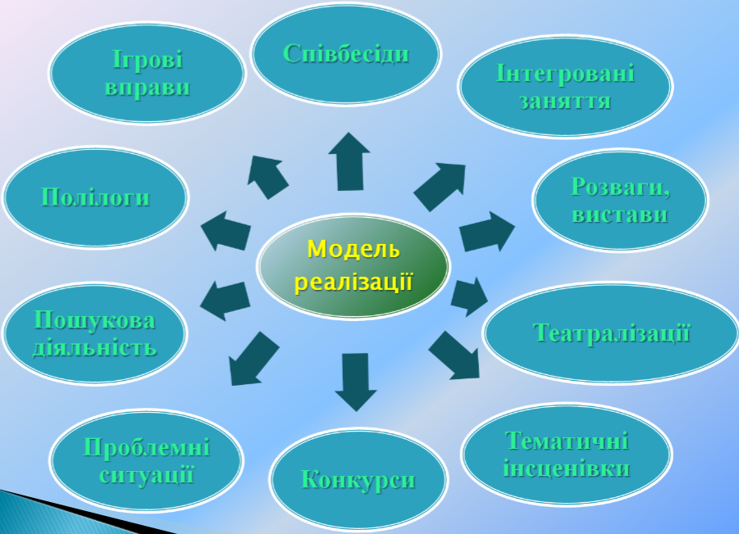

Slide 8
Ефективні методи роботи з дітьми
побудова заняття у вигляді словесних подорожей (у світ казки, фантазії, природи, мистецтва, звуків, фарб, книги тощо), які можна провести у формі як діалогу, так і полілогу.
Полілог — проблемна, нерепродуктивна бесіда (у репродуктивній бесіді відповіді майже на всі запитання, які ставить вихователь, дітям уже відомі, тож мета — виявити лише, наскільки діти засвоїли навчальний матеріал).Нерепродуктивна бесіда — це спільний пошук відповідей на проблемні запитання у процесі обговорення.

Slide 9
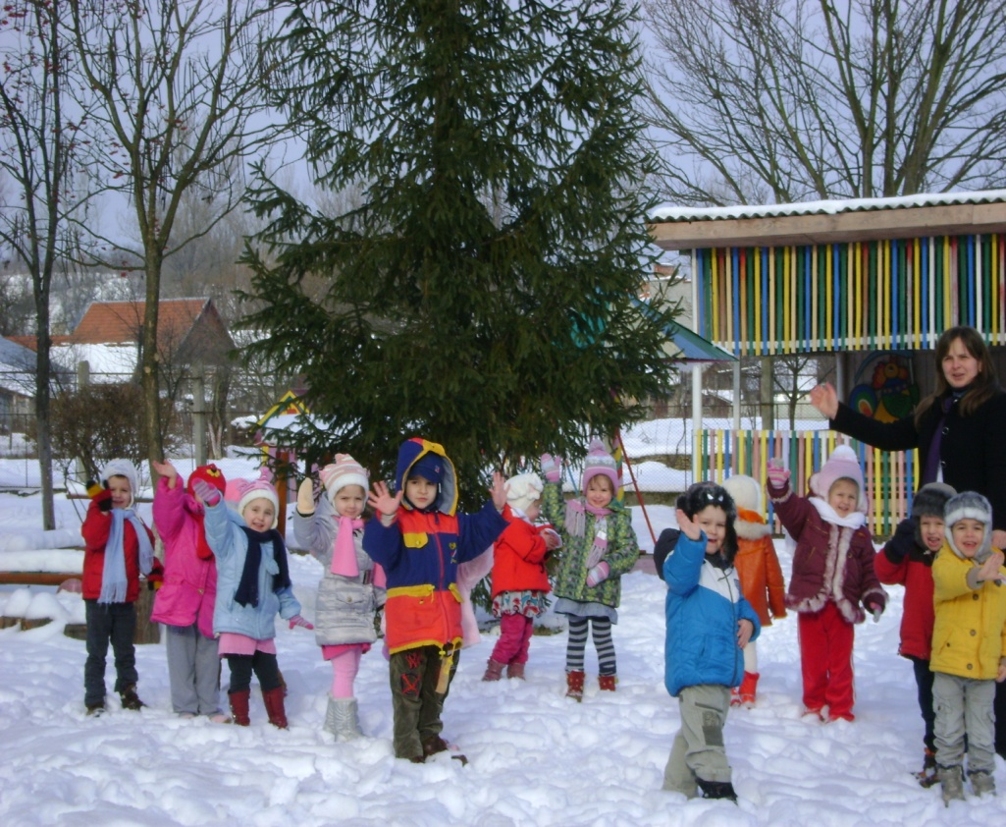
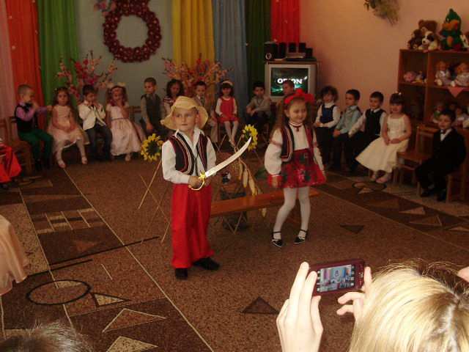
Мовленнєвий розвиток дитини проходить:
Через гру, індивідуальний підхід до кожної дитини, під час занять, прогулянок, свят, розваг.

Slide 10
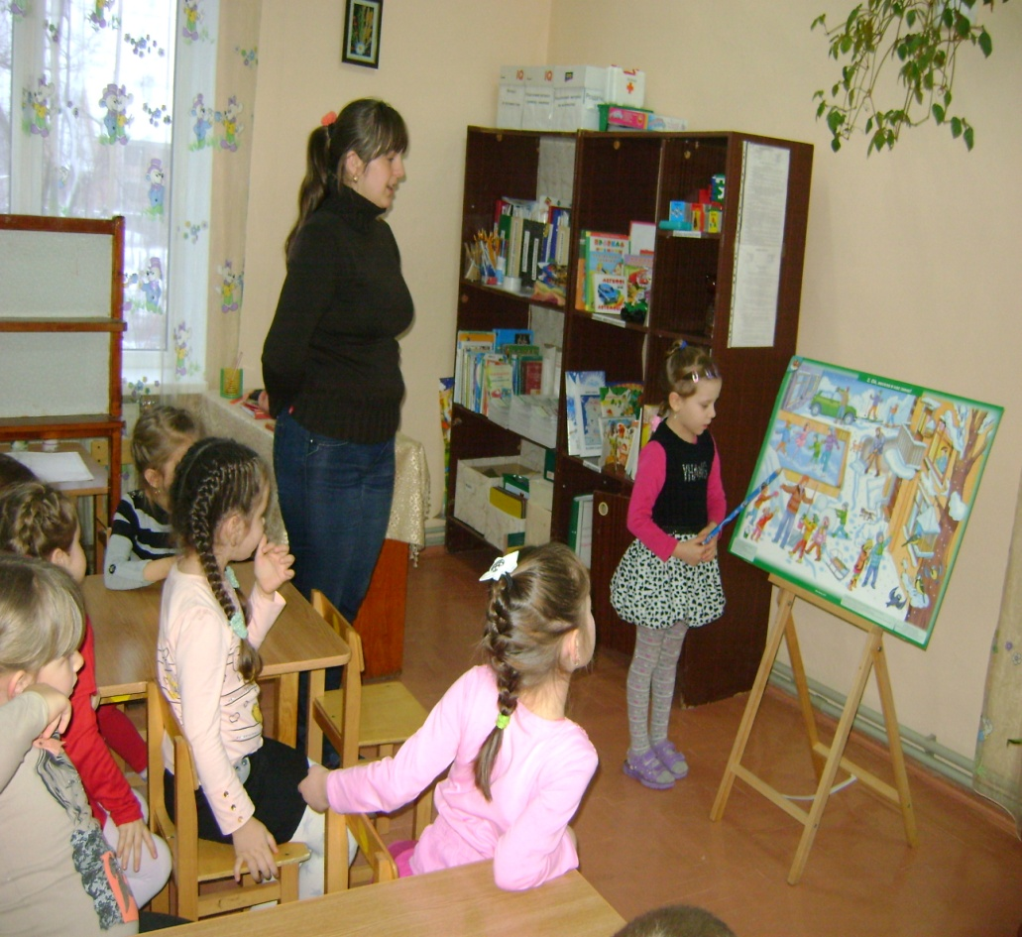
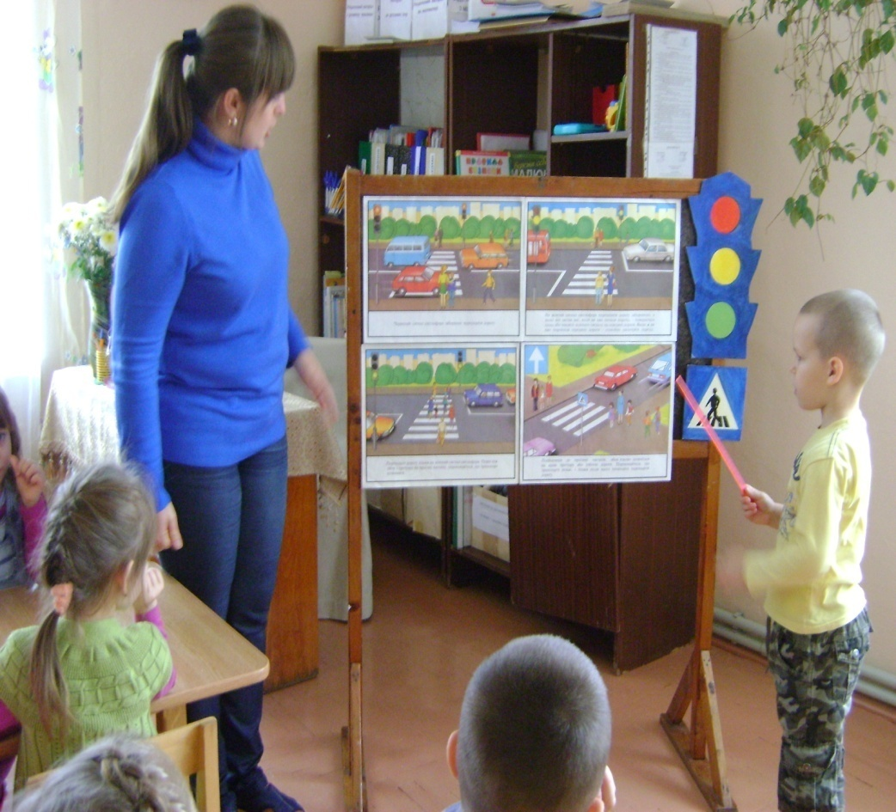
Пізнаємо все найкраще на заняттях з розвитку мовлення

Slide 11
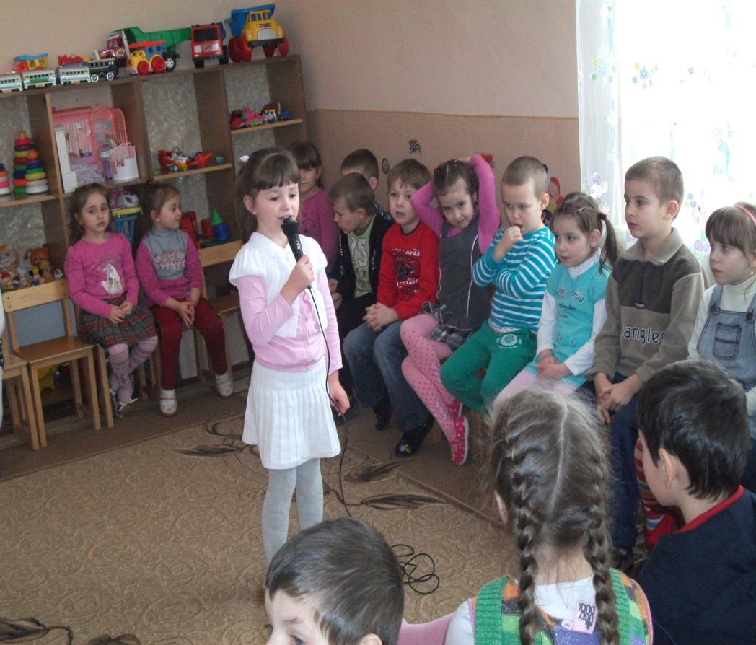
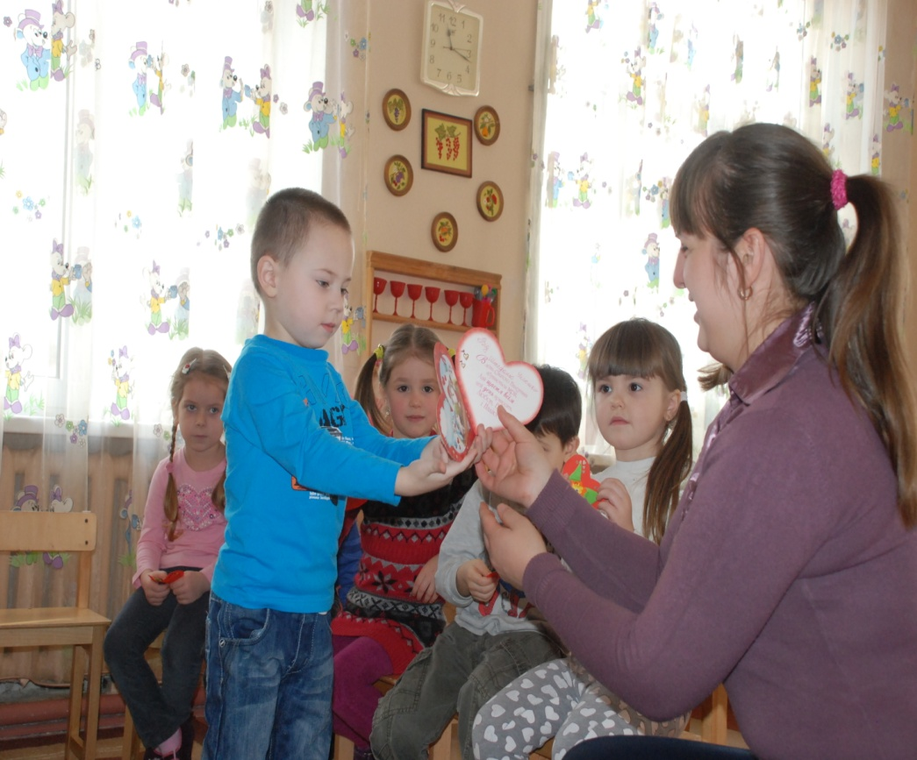
Активності дітей сприяють творчі завдання, звертання до їхнього особистого досвіду, а не елементами готових чужих знань, які ми їй транслюємо.

Slide 12
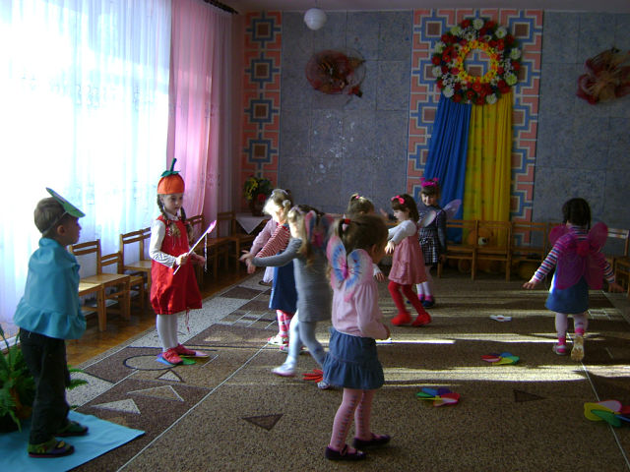
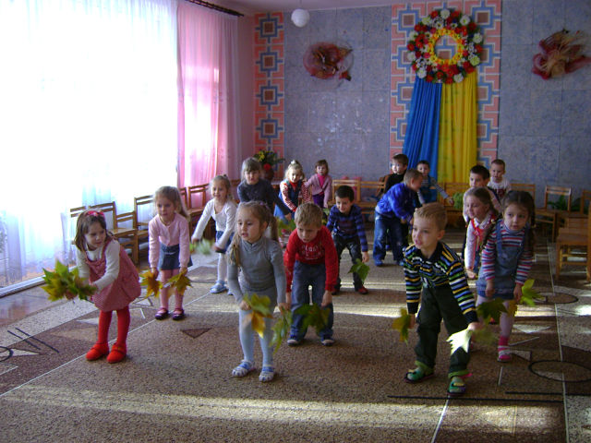
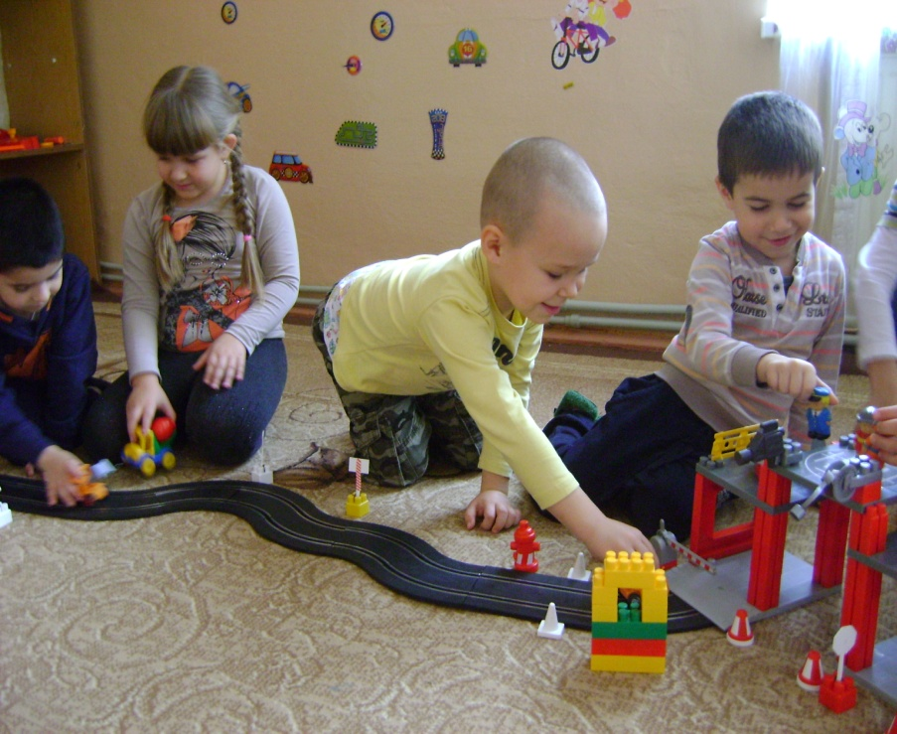
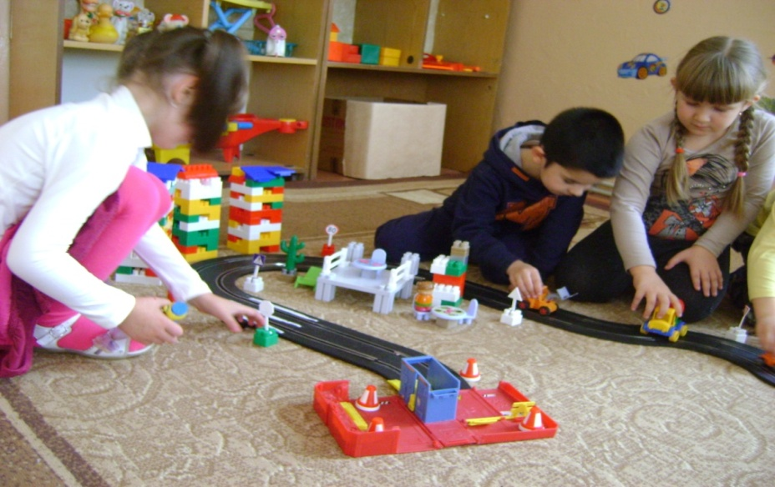
Саме в грі формується здатність спілкуватися,розвиватися,
поступатися,розумітися.

Slide 13
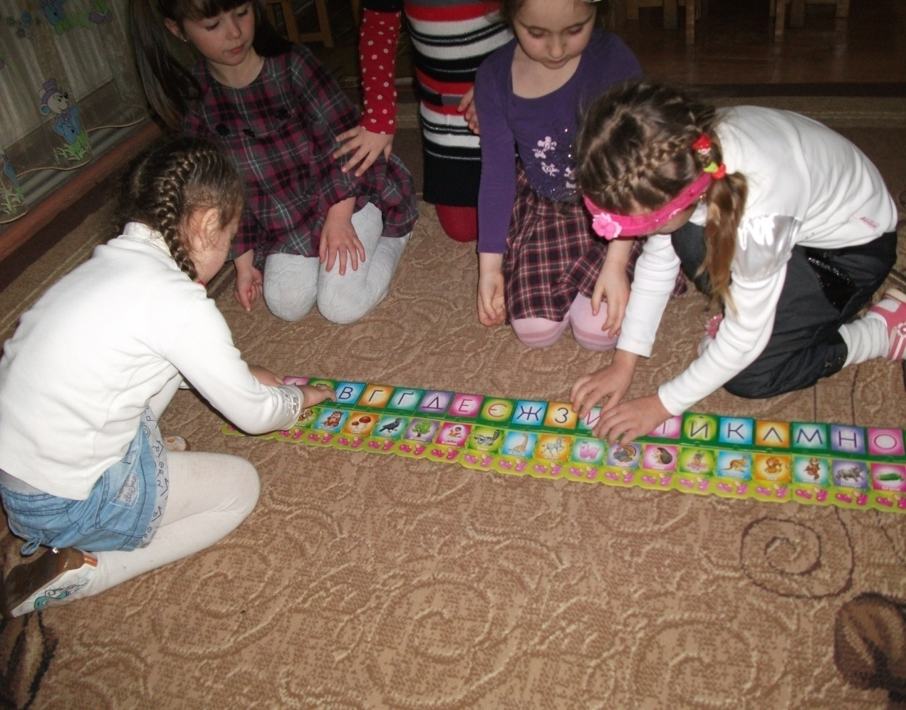
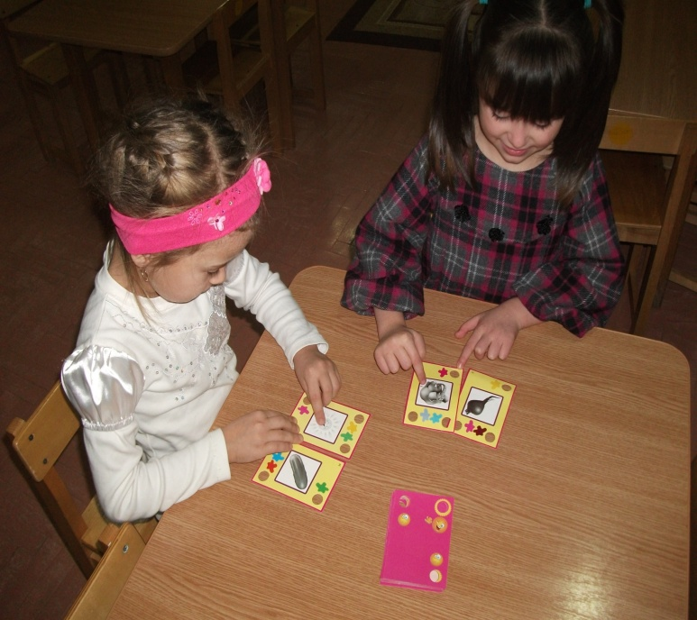
Мовленневий розвиток тісно пов’язаний з розвитком дрібної моторики мязів пальців рук.

Slide 14
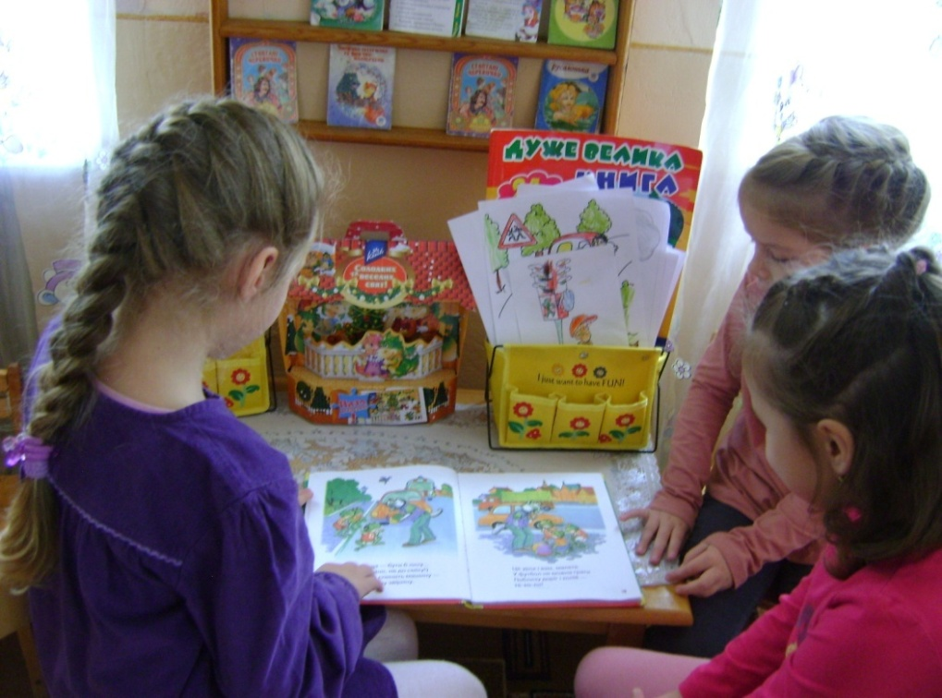
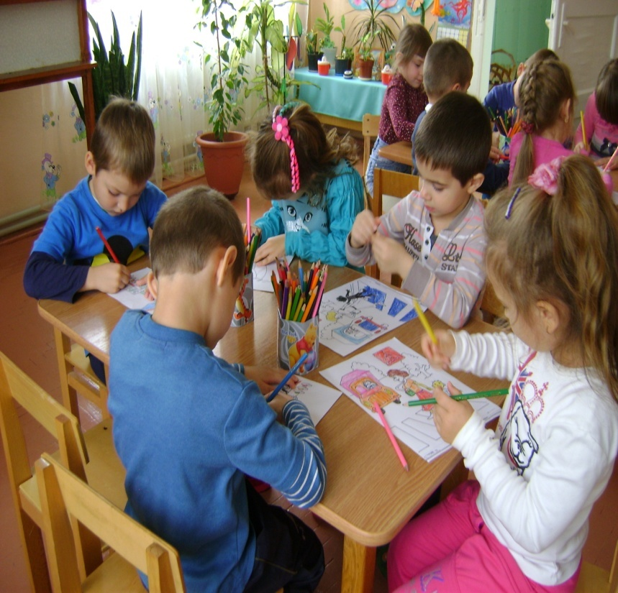
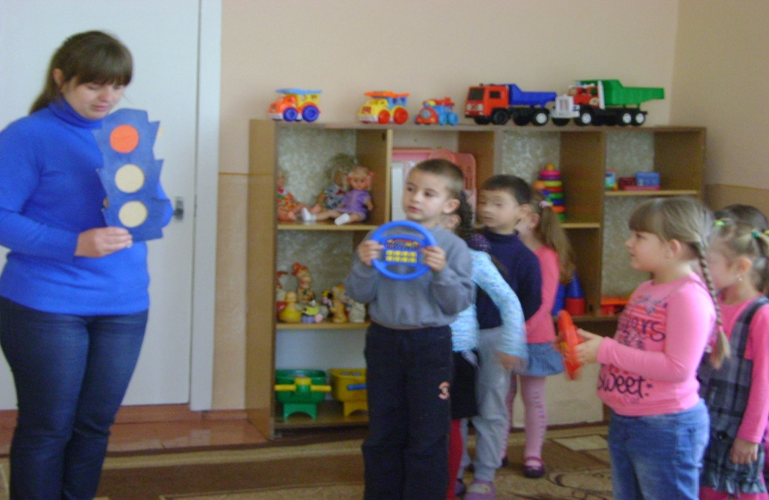
Оптимізація мовленнєвої роботи з дітьми в розвивальному середовищі дошкільного навчального закладу

Slide 15
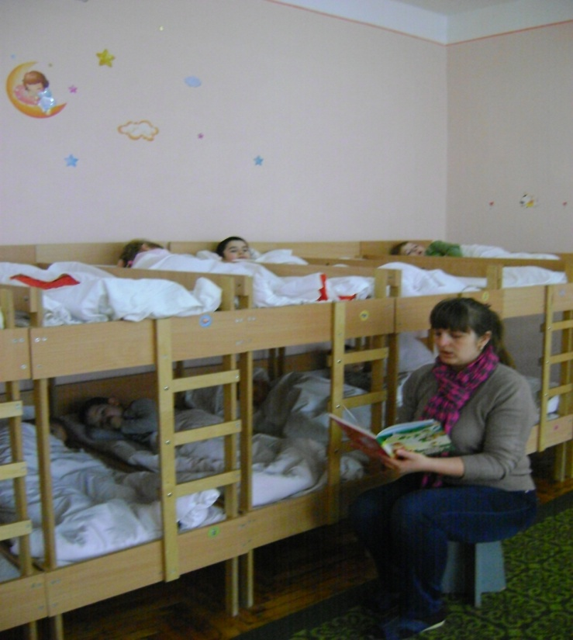
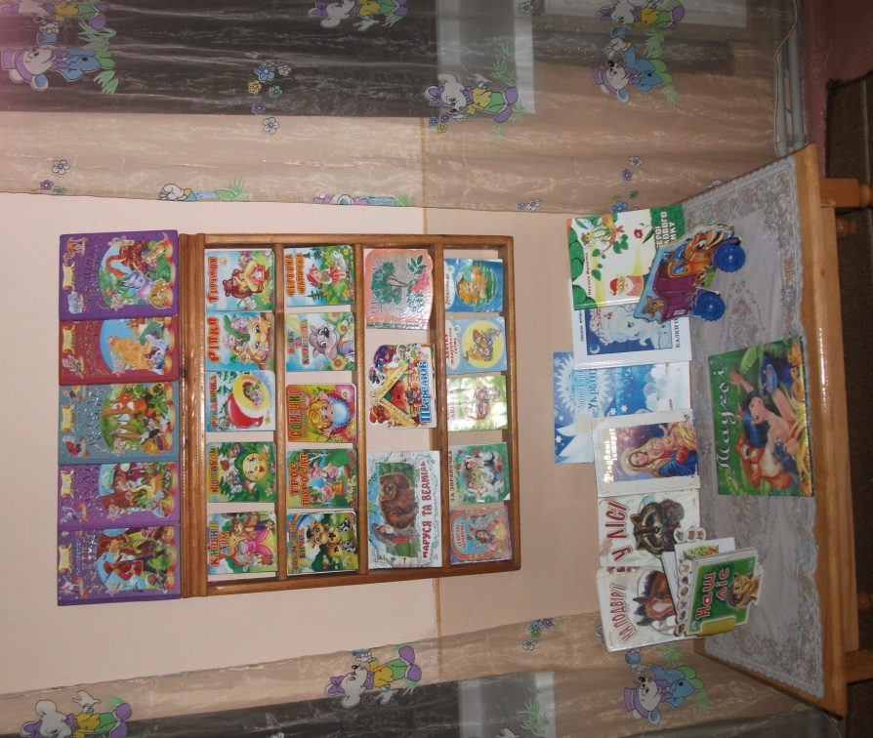
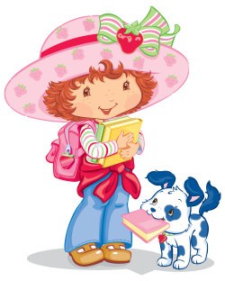
Куточок книги.
Наші дітки завжди мають можливість розглянути та відмітити,як потрібно поводитись з книгою.
Казкотерапія.
Сон –запорука здоровя.

Slide 16
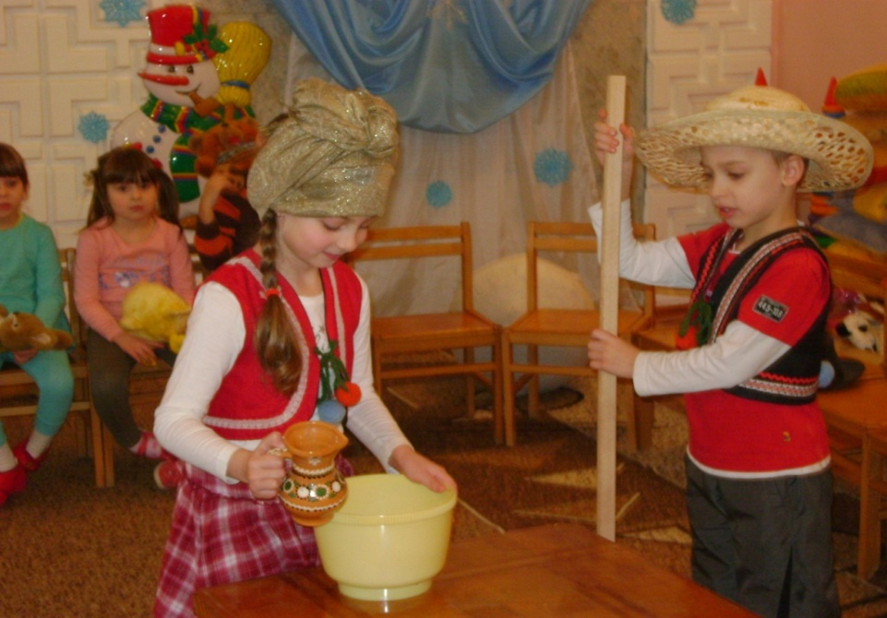
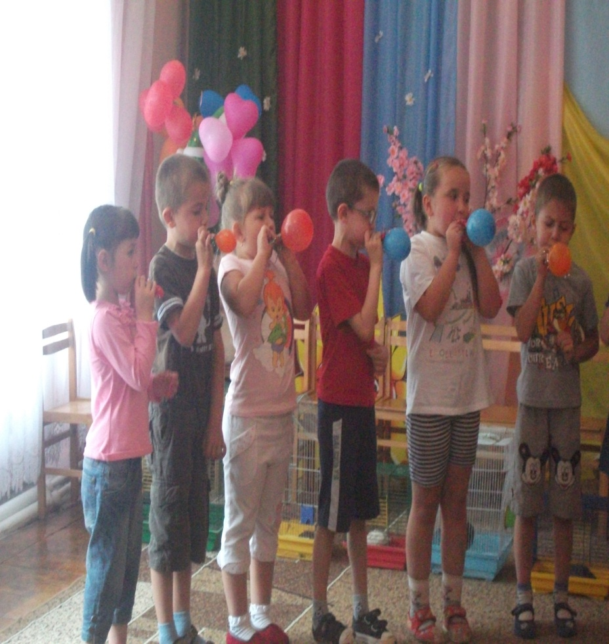
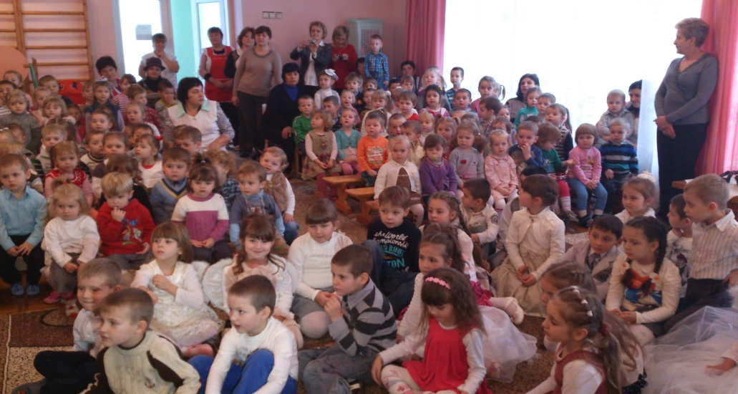
Різні види діяльності в другу половину дня.
Казковий театр.
Дихальна гімнастика.
Перегляд мультфільмів.

Slide 17
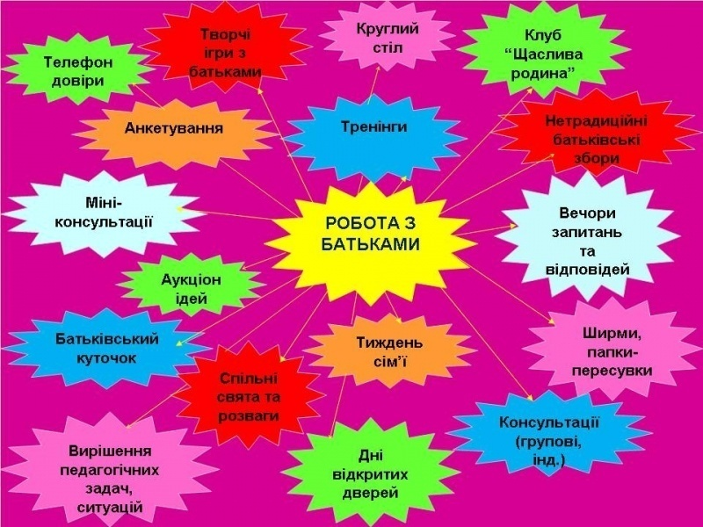

Slide 18
Очікувані результати:
Збагачення і розширення уявлень у дітей про навколишній світ.
Значне поліпшення показників розвитку мовлення за основним критеріям (активізація словникового запасу дітей, звязна мова, граматична будова мови, звуковимова).
Підвищення рівня педагогічної компетентності батьків у розвитку мовлення дітей.

Slide 19
Дякую за увагу.
Дякую за увагу.

